Slide 1

Экономический рост и экономический цикл

Slide 2

Проблема экономического роста
Проблема экономического роста и его темпов – одна из важнейших в макроэкономике. Ее изучение позволяет, во-первых, понять причины различий в уровне жизни и темпах экономического роста между различными странами в один и тот же период (межстрановые различия) и внутри страны в разные периоды (межвременные различия); во-вторых, выявить факторы экономического роста; в-третьих, определить условия сохранения высокого уровня жизни в странах, уже достигших его, и наконец, разработать меры государственной политики по обеспечению и ускорению экономического роста.

Slide 3
Экономический рост
Под экономическим ростом обычно понимают долговременную тенденцию увеличения реального объема выпуска в экономике. Для измерения экономического роста используются показатели абсолютного прироста или темпов прироста реального объёма выпуска в целом (ВВП, ВНД) или в расчете на душу населения.

Slide 4
ЦЕЛЬ
Рост благосостояния и увеличение национального богатства. Чем больше производственный потенциал страны и чем выше темпы экономического роста, тем выше уровень и качество жизни. Как заметил известный американский экономист, лауреат Нобелевской премии Роберт Лукас, «значение этих проблем для благосостояния человечества таково, что, начав размышлять над ними однажды, невозможно думать о чем-либо другом».

Slide 5
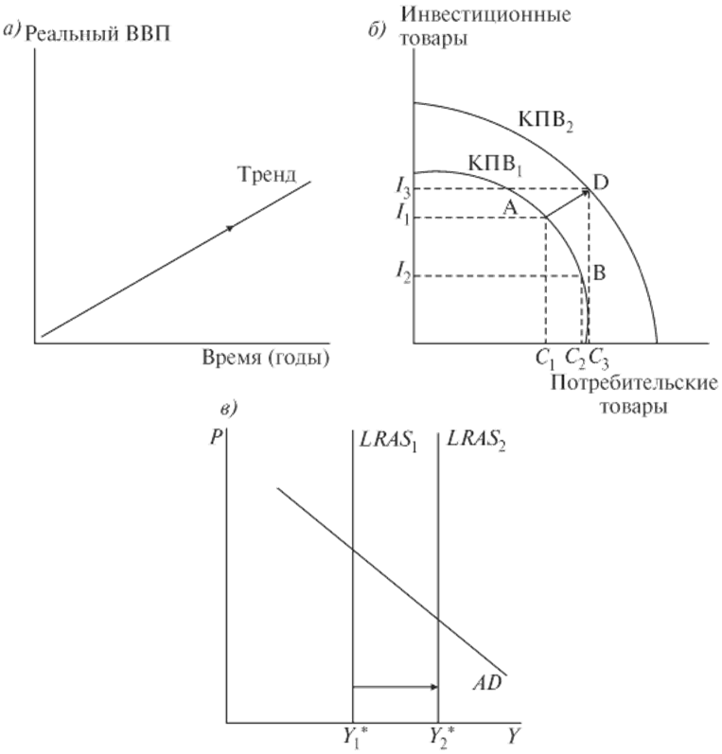
Графически экономический рост может быть представлен тремя способами: а) через кривую реального ВВП; б) через кривую производственных возможностей; в) с помощью модели «AD – AS»
Б) инвестиционные
товары
На рис. В) экономический рост изображен с помощью модели «AD – AS». Поскольку экономический рост представляет собой рост потенциального ВВП, т. е. реального ВВП в долгосрочном периоде, то графически его можно представить как сдвиг вправо долгосрочной кривой совокупного предложения (LRAS) и рост объема производства от Y *1 до Y *2.
На а) кривая (тренд) отражает долгосрочную тенденцию увеличения реального ВВП. На рис. Б) экономический рост показан с помощью кривой производственных возможностей (КПВ). КПВ отражает ограниченность ресурсов в экономике в определенный период времени. Каждая точка кривой соответствует некоторому сочетанию количеств потребительских и инвестиционных товаров, которое можно произвести с помощью имеющихся экономических ресурсов.
А) Реальный ВВП
Тренд
Время (годы)
Потребительские товары

Slide 6
Виды экономического роста
экстенсивный
интенсивный
осуществляется за счёт привлечения дополнительных ресурсов и не меняет среднюю производительность труда в обществе.
связан с применением более совершенных факторов производстве и технологии, т.е. осуществляется не за счёт увеличения объемов затрат ресурсов, а за счёт роста их отдачи. может служить основой повышения благосостояния населения.

Slide 7
Факторы экономического роста
1. к экстенсивным фактором относят:
рост затрат капитала, труда
2. к интенсивным:
технологический прогресс, экономию на масштабах, рост образовательного и профессионального уровня работников, повышение мобильности и улучшение распределения ресурсов, совершенствование управления производством, соответствующее улучшение законодательства и др.

Slide 8
Причины, сдерживающие экономический рост
ресурсные ограничения
экологические ограничения
широкий спектр социальных издержек, связанных с ростом производства
неэффективную экономическую политику правительства

Slide 9
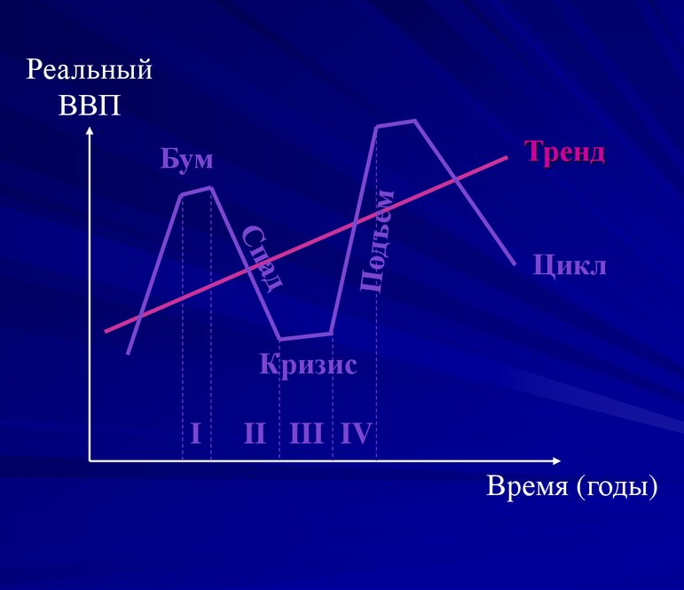
Экономические циклы

Slide 10
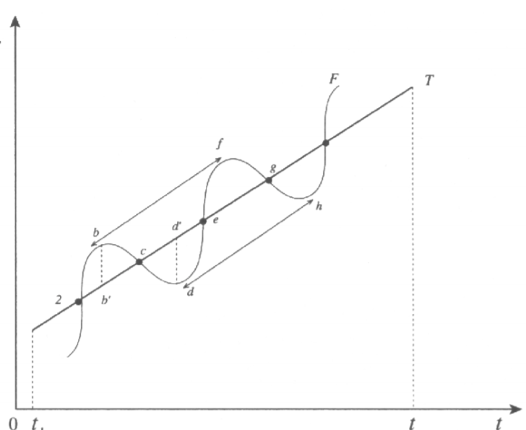
Экономический цикл (деловой цикл, бизнес-цикл) - это периодические колебания уровня деловой активности, представленного реальным ВВП. В теории экономического, или делового, цикла принято различать цикл и тренд. Графически их можно представить следующим образом:
1.На оси абсцисс откладывается время (t), на оси ординат - реальный ВВП. Линия Т, которую принято называть трендом (trend - тенденция) отражает динамику реального ВВП на его потенциальном уровне. Линия тренда строится таким образом, что сглаживаются колебания реального ВВП на долгосрочном отрезке времени20. На том же графике показаны фактические колебания реального ВВП в краткосрочном периоде, без «сглаживания», которое необходимо для построения графика тренда. Мы получим линию другой конфигурации. Волнообразная линия F показывает колебания деловой активности вокруг линии тренда.
2.Таким образом, следует отличать долгосрочную динамику (тренд) от краткосрочных колебаний деловой активности. Обратим особое внимание на переломные точки - «пик» (b, f) и «дно», или «впадина» (d, h). Расстояние между двумя соседними точками «пика» или «дна» обозначает продолжительность цикла, например расстояние bf или dh. Расстояние от переломных точек по вертикали до линии тренда, например bb’ и dd’, это амплитуда циклических колебаний.

Slide 11
Цикл как частное явление
В классической политической экономии цикл рассматривается как частное явление. К. Маркс был первым из экономистов, кто начал уделять циклам особое внимание, связав их с особенностями функционирования экономики, где господствует частный капитал и соответственно частное распределение, несмотря на то, что большинство населения участвует в общественном производстве. Точкой отсчета периодически повторяющихся спадов или кризисов в капиталистической или рыночной экономике считают кризис 1825 г. в Англии, а первый мировой – кризис 1873 г. Русский экономист Н. Кондратьев рассматривал циклы продолжительностью в 50–60 лет, но уже не как частное, а как универсальное явление, свойственное не только капитализму, но и социализму. Более того, в капиталистической экономике он распознал механизмы самодвижения и выхода из структурных кризисов. В СССР такая трактовка кризисов была воспринята как апологетика капитализма. Кондратьев был репрессирован.

Slide 12
Циклы
на Западе его идеи получили распространение и дальнейшее развитие. Так, были выделены и детально исследованы циклы:
связанные с колебаниями инвестиций в строительстве зданий, сооружений каждые 18–25 лет, получившие название циклов С. Кузнеца;
собственно инвестиционные циклы, причина которых в колебаниях инвестиций каждые 7–12 лет (К. Жугляр);
коммерческие циклы, причина которых – изменение товарных запасов, повторяющиеся каждые 2–4 года (Дж. Китчин);
циклы продолжительностью 100 лет (Дж. Форрестер);
большие цивилизационные циклы продолжительностью до нескольких тысяч лет (А. Тоффлер) и т. д.

Slide 13
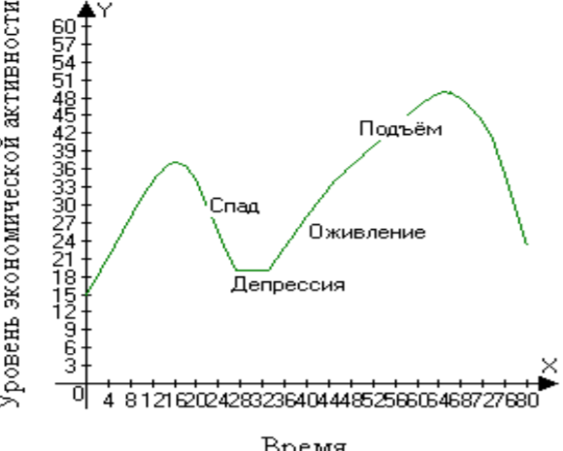
Фазы среднего промышленного цикла
К. Маркс, изучавший средний промышленный цикл продолжительностью в 10–12 лет, выделял четыре фазы цикла: кризис, депрессия, оживление, подъем. Спад начинается с пика предыдущего цикла и продолжается до низшей точки цикла. Фаза характеризуется резким сокращением деловой активности. Запасы готовой продукции увеличиваются сверх необходимой нормы. Фирмы вынуждены реагировать на это снижением цены. Они несут убытки, не могут вернуть кредит и проценты, сокращают инвестиции в производство. Спад производства ведет к безработице. Доходы и жизненный уровень населения падают. Характерно, что процентные ставки по кредитам на 2 этой фазе растут. Фирмы, стремясь избежать банкротства, готовы перезанять деньги. Банки, в свою очередь, хотят сократить свои риски и поднимают процентную ставку. Депрессия характеризует ситуацию, когда экономика, достигнув низшей точки падения, пребывает некоторое время в состоянии, когда рост фактически отсутствует. Предприятия избегают долгосрочных капиталовложений, население также ограничивает свои расходы. Товарные запасы постепенно распродаются. На этой фазе происходит снижение процентных ставок по кредитам до самого низкого уровня. На это реагирует деловой мир, но без помощи государства по стимулированию спроса и предложения выход из депрессии проблематичен. Оживление начинается с низшей точки депрессии и заканчивается, когда экономика достигнет предкризисного пика. На этой фазе наблюдается повышение потребительского спроса и в ответ – увеличение производства. Рост производства означает рост занятости и доходов (прибыли и зарплаты). Дальнейший рост производства требует увеличения инвестиций. Нужны кредиты. Спрос на деньги и другие ресурсы порождает рост процентной ставки. Подъем наступает после фазы оживления и продолжается до своего пика. Происходит ускорение экономического развития. Появляются новые товары, новые предприятия, растут инвестиции, растут процентные ставки, цены, зарплаты, занятость. При приближении к пику происходит «перегрев» экономики – исчерпание старой ресурсной базы, старых технологий. Начинается очередной спад, преодоление которого будет означать выход на качественно новый уровень технологического развития.

Slide 14
Закономерности, присущие большим циклам
Существуют свои закономерности и у больших циклов продолжительностью в 50 лет. Так, Н. Кондратьев выделил присущие им закономерности:
перед началом и в начале повышательной волны каждого большого цикла наблюдаются глубокие изменения в условиях экономической жизни общества, значительно изменяется техника, чему предшествуют значительные технические открытия и изобретения, в мировые экономические связи вовлекаются новые страны, изменения касаются добычи золота и денежного обращения;
на периоды повышательной волны каждого большого цикла приходится наибольшее количество социальных потрясений (войн и революций);
периоды понижательной волны каждого большого цикла сопровождаются длительной и особенно резко выявленной депрессией сельского хозяйства;
в период повышательной волны больших циклов средние капиталистические циклы характеризуются интенсивностью подъемов; в период понижательной волны больших циклов наблюдается обратная картина.

Slide 15
Циклы как три волны по мнению А. Тоффлера
Цивилизационные циклы, выходящие за рамки тысячелетий, А. Тоффлер описывает как три волны. Первая волна начинается около 8 тыс. лет до н.э. и захватывает два тысячелетия н.э., безраздельно господствует по всей земле примерно до 1650–1750 гг. н.э., постепенно идет с этого времени на спад. Ей на смену идет вторая волна. Первой волне соответствует традиционное (аграрное) общество, второй волне – индустриальное. Вторая волна охватывает триста лет, но ее пик приходится на послевоенные 50–60 гг. XX в. Это время появления первых компьютеров, доступных путешествий на реактивных самолетах и других высокозначимых нововведений – всего того, что подготавливало третью волну. Мы являемся свидетелями того, как третья волна набирает силу, разрушая то, что составляло основы индустриального общества, включая его экономику, политику, культуру, сферу семейных отношений и т.д. В настоящее время в центре дискуссий специфика проявлений цикличности в современных условиях постиндустриального развития и глобализации. Одной из специфических особенностей современных кризисов (последней четверти XX – начала XXI вв.) стала стагфляция (стагнация + инфляция). В фазе спада не наблюдается снижения цен. Более того, цены растут на фоне общего спада производства и роста безработицы.

Slide 16
Показатели экономической конъюктуры
Что же происходит с экономикой на различных фазах экономического цикла? Для этого необходимо выделить проциклические, контрциклические и ациклические переменные. Речь идет о показателях экономической конъюнктуры, которые по-разному ведут себя в разных фазах цикла. Проциклические переменные растут в фазе подъема и уменьшаются в фазе спада: ВВП; уровень занятости; объем производства в разных секторах экономики; уровень цен; прибыль бизнеса; денежные агрегаты, т.е. объем денежной массы; скорость обращения денег; краткосрочные ставки процента. Контрциклические переменные характеризуются ростом при спаде и уменьшением при подъеме: товарно-материальные запасы готовой продукции; запасы факторов производства; уровень безработицы; уровень банкротств. Ациклические переменные можно назвать «безучастными» к фазам цикла: некоторые виды государственных расходов (на поддержку фундаментальных исследований, национальную оборону), экспорт или импорт в некоторых странах.

Slide 17
Причины цикличности
Причины цикличности в экономической теории, как правило, связывают с воздействием на экономическую систему либо внешних – экстернальных, либо внутренних – интернальных факторов. К первой группе факторов относятся природные катаклизмы, войны, революции, колебания численности населения, изменения в солнечной активности и т.д. Вторую группу составляют сбои в денежнокредитной сфере, ошибки в государственной бюджетной политике, сами механизмы и принципы функционирования рыночной экономики.

